Slide 1


Université POLITEHNICA de Bucarest
Faculté d’Ingénierie en Langues Etrangères
StudNote
Professeur coordinateur: Dragos STOICA
Etudiants :
Greculescu Ana
Hoţescu Oana-Andreea
Radu Andreea-Nicoleta
Stoian Lavinia-Georgeta
Urse Mirela-Cristina
Groupe 1240F
2014-2015

Slide 2
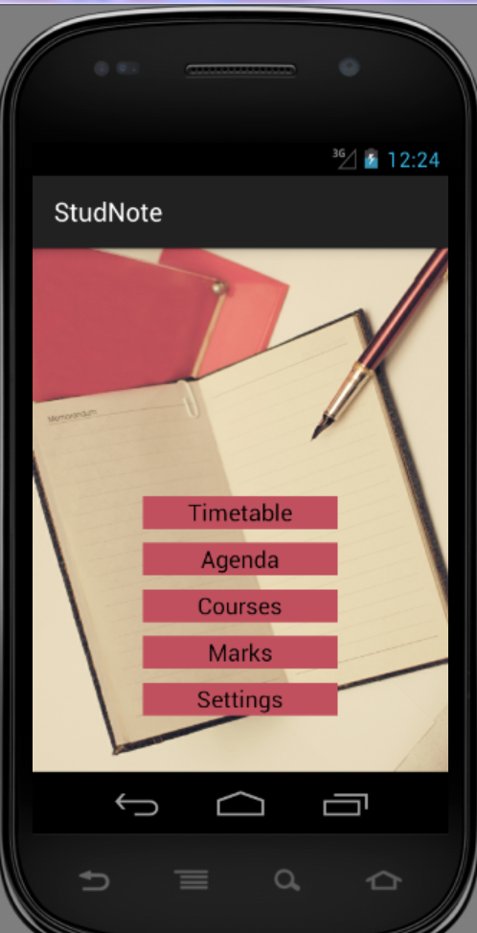
StudNote
Application developpé sur Android;
Permet aux étudiants de gérer les informations concernant les cours et l’emploi du temps.

Slide 3
Structure de l’application
L’interface principale:
permet à l’utilisateur de sélectionner une des fonctionnalités disponibles;
contient un espace qui affiche à l’écran les événements du jour courant;
contient un asisstant.

Slide 4
Structure de l’application (2)
Le bouton “Calendrier”:
affiche une interface graphique qui contient un calendrier;
affiche les événements introduites pour chaque cours selon le jour du mois
Le bouton “Emploi de temps”
affiche une liste avec les jours de la semaine
l’utilisateur peut visualiser les cours, les horaires et les salles

Slide 5
Structure de l’application(3)
Le bouton “Cours”
affiche une liste avec tous les courses introduites par l’utilisateur;
les détails de ces courses peuvent être afichés dans une nouvelle interface;
les cours sont définis par des champs comme: nom du cours, professeurs coordonateurs, contact des professeurs, salle, critères de notation, bibliographie etc.

Slide 6
Structure de l’application(4)
Le bouton “Notes”
tableau éditable avec les notes correspondant à chaque cours;
fait la moyenne finale en selon les notes et coefficients introduits par l’utilisateur
Le bouton “Configurations ”
partage en ligne les détails des cours, aide, des détails sur le fonctionnement de l’application et les donnés de contact.

Slide 7
Fonctionnalités (1)
permet l’affichage des événements du jour courant
permet d’ajouter des champs supplémentaires
synchronise automatiquement les événements du calendrier avec les autres fonctionnalités de l’application
il est possible d’ajouter un nouvel item ou d’enlever un item de la liste;

Slide 8
Fonctionnalités (2)
l’emploi du temps peut être édité par l’utilisateur;
l’utilisateur peut voir les détails d’un cours dans une nouvelle interface graphique
l’utilisateur peut fixer des alarmes et l’application lui envoye des notifications au moment dans lequel un événement du calendrier est produit.

Slide 9
Conclusions
Une application qui fait ordre dans la vie des étudiants
Remplace l ’ancien horaire avec une interface interactive
StudNote, pour la plaisir d’aller à l’ecole!

